Slide 1
Правильные и неправильные дроби

Slide 2
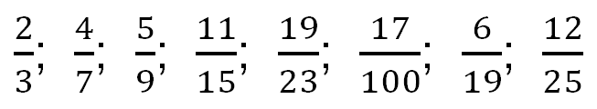
Прочитайте дроби и назовите числитель и знаменатель дроби

Slide 3
Сравните дроби

Slide 4
Повторение
1. Начертите отрезок. Затем начертите отрезок, длина которого равна
а) длины данного отрезка;
б) длины данного отрезка.

Slide 5
Повторение
2. Расположите в порядке возрастания дроби:

Slide 6
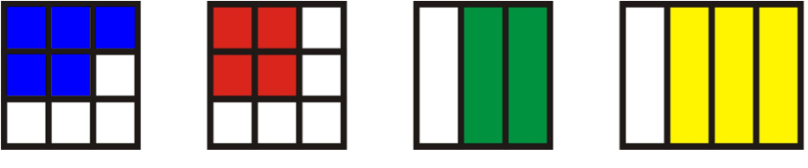
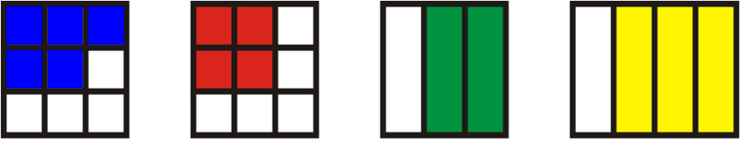
Изучение новой темы

Slide 7
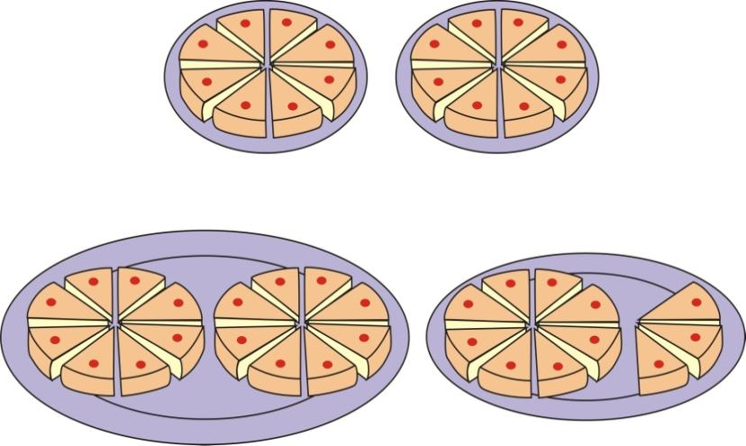

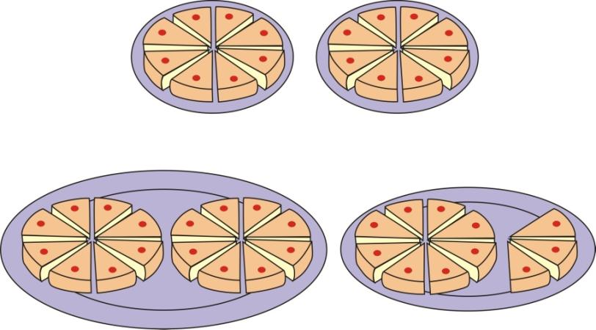

Изучение новой темы

Slide 8

Изучение новой темы
Изобразите следующие дроби на координатной прямой:
а) Назовите правильные дроби
б) Назовите неправильные дроби
в) Сравните правильные дроби с единицей
г) Сравните неправильные дроби с единицей
д) Сравните правильные дроби и неправильные дроби

Slide 9
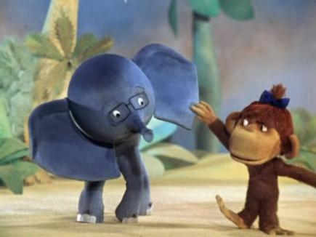
Физминутка
Мы сегодня рано встали
И зарядку делать стали
Руки - вверх! Руки - вниз!
Влево – вправо повернись!

Slide 10

Домашнее задание: п25, стр.151-152, №999, №1000

Slide 11

Итог урока:
Какая дробь называется правильной?
Какая дробь называется неправильной?
Назовите правильные и неправильные дроби.

